Slide 1
M-Matule
Краткое обучение и возможности приложения
Автор Мясников Даниил Владимирович

Slide 2
Описание и возможности
M-Matule – приложение для покупки стильной и комфортной спортивной обуви для всей семьи.
Мы предоставляем такие возможности как:
Доставка;
Скидки;
Отслеживание заказа;
Удобный интерфейс;
Широкий ассортимент обуви и многое другое.

Slide 3
Преимущества

Slide 4

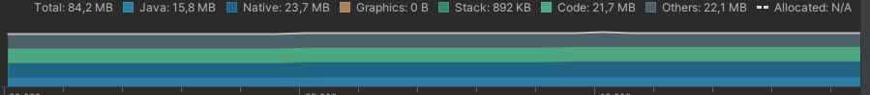
производительность
Использование процессора
Использование памяти

Slide 5
Схема взаимодействия экранов
Экран входа
Приветствие
Главная
Категории
Профиль
Регистрация
Избранное
Корзина
Уведомления

Slide 6
Краткое обучение

Slide 7
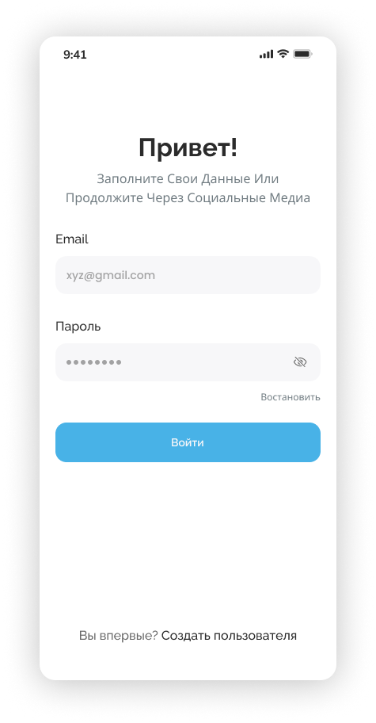
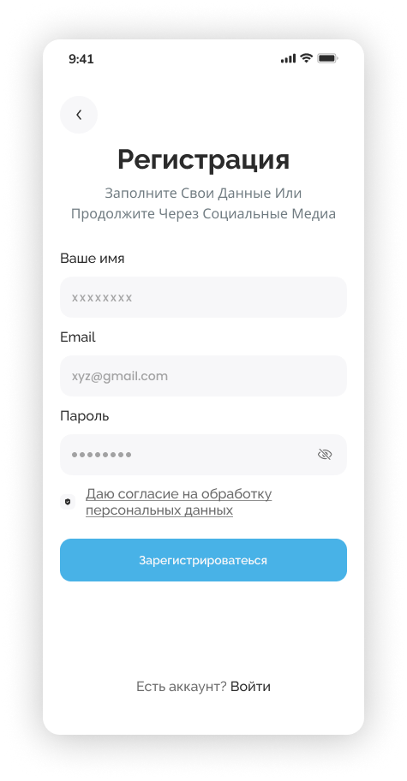
Регистрация и вход
Если у вас уже есть аккаунт, просто введите нужные данные и нажмите кнопку «Войти». Если же у вас ещё нет аккаунта, нажмите «Создать пользователя» и пройдите быструю регистрацию.

Slide 8
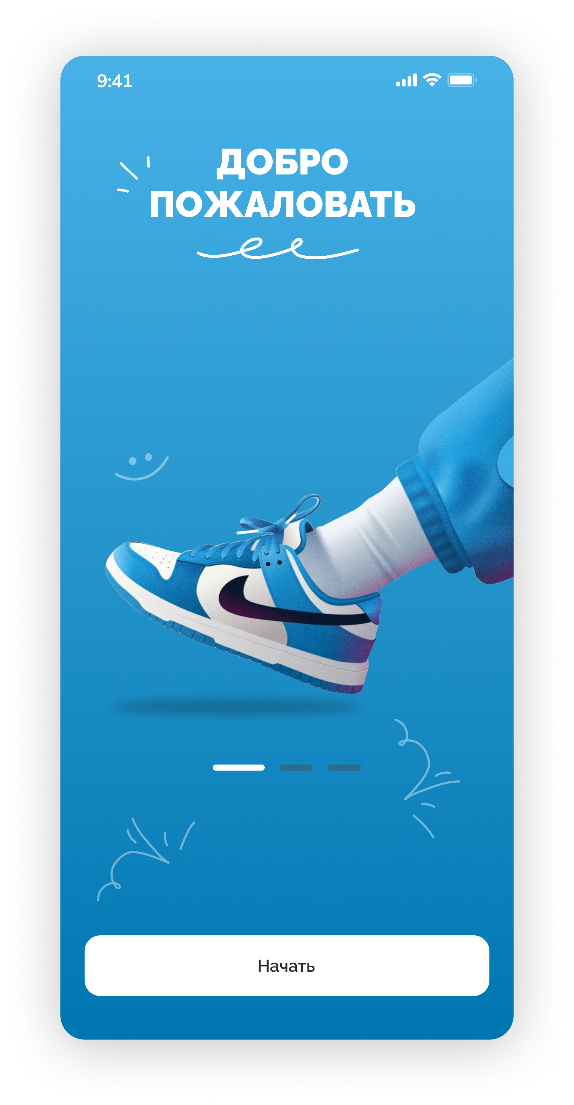
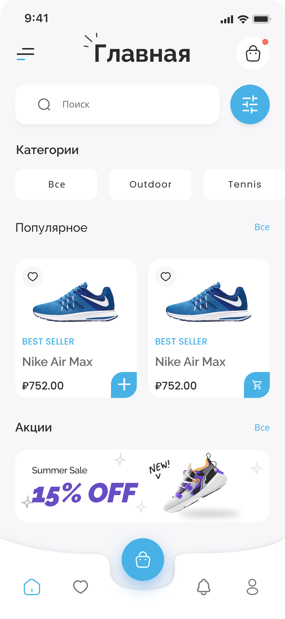
Приветствие
После регистрации или входа вы попадёте на приветственный экран. Просто нажимайте на кнопку или свайпайте чтобы перейти к главному экрану.
На главном экране расположен крайне понятный и дружелюбный интерфейс, не бойтесь изучать его самостоятельно.

Slide 9
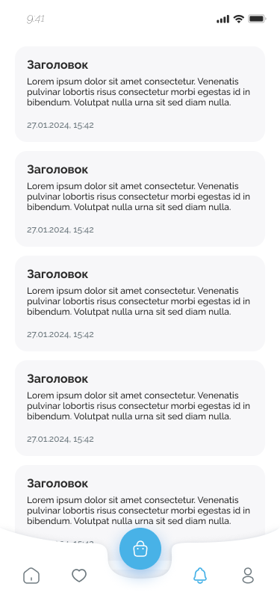
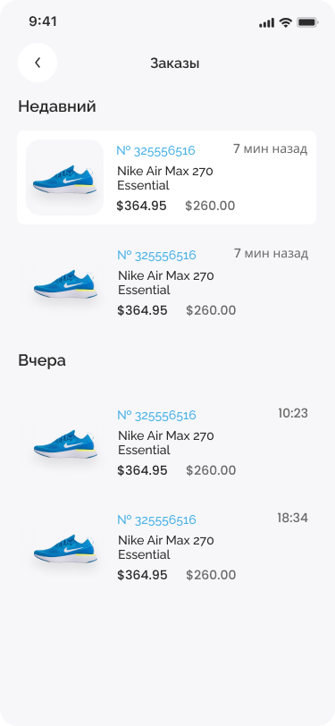
Навигация
Вы можете использовать боковое меню для перемещения на нужный вам экран, такие как заказы, уведомления и т.д.. Однако вы можете также использовать для этого нижнее меню с кнопками, оно есть на большинстве экранов.

Slide 10
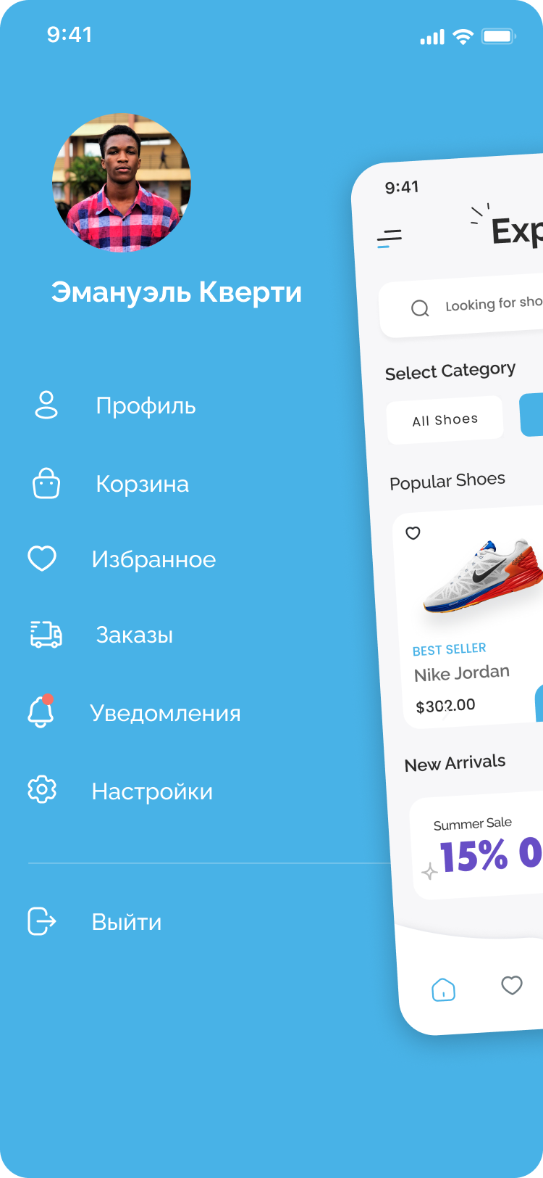
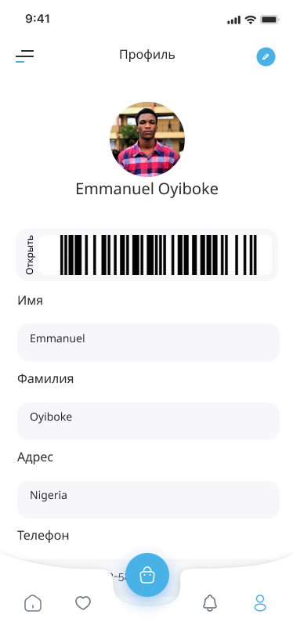
Профиль и его изменение
Если вы захотите посмотреть или изменить данные в профиле, свайпните вправо на главном экране, после чего откроется меню. Нажмите «Профиль». Карандаш в правом верхнем углу позволит вам поменять данные.

Slide 11
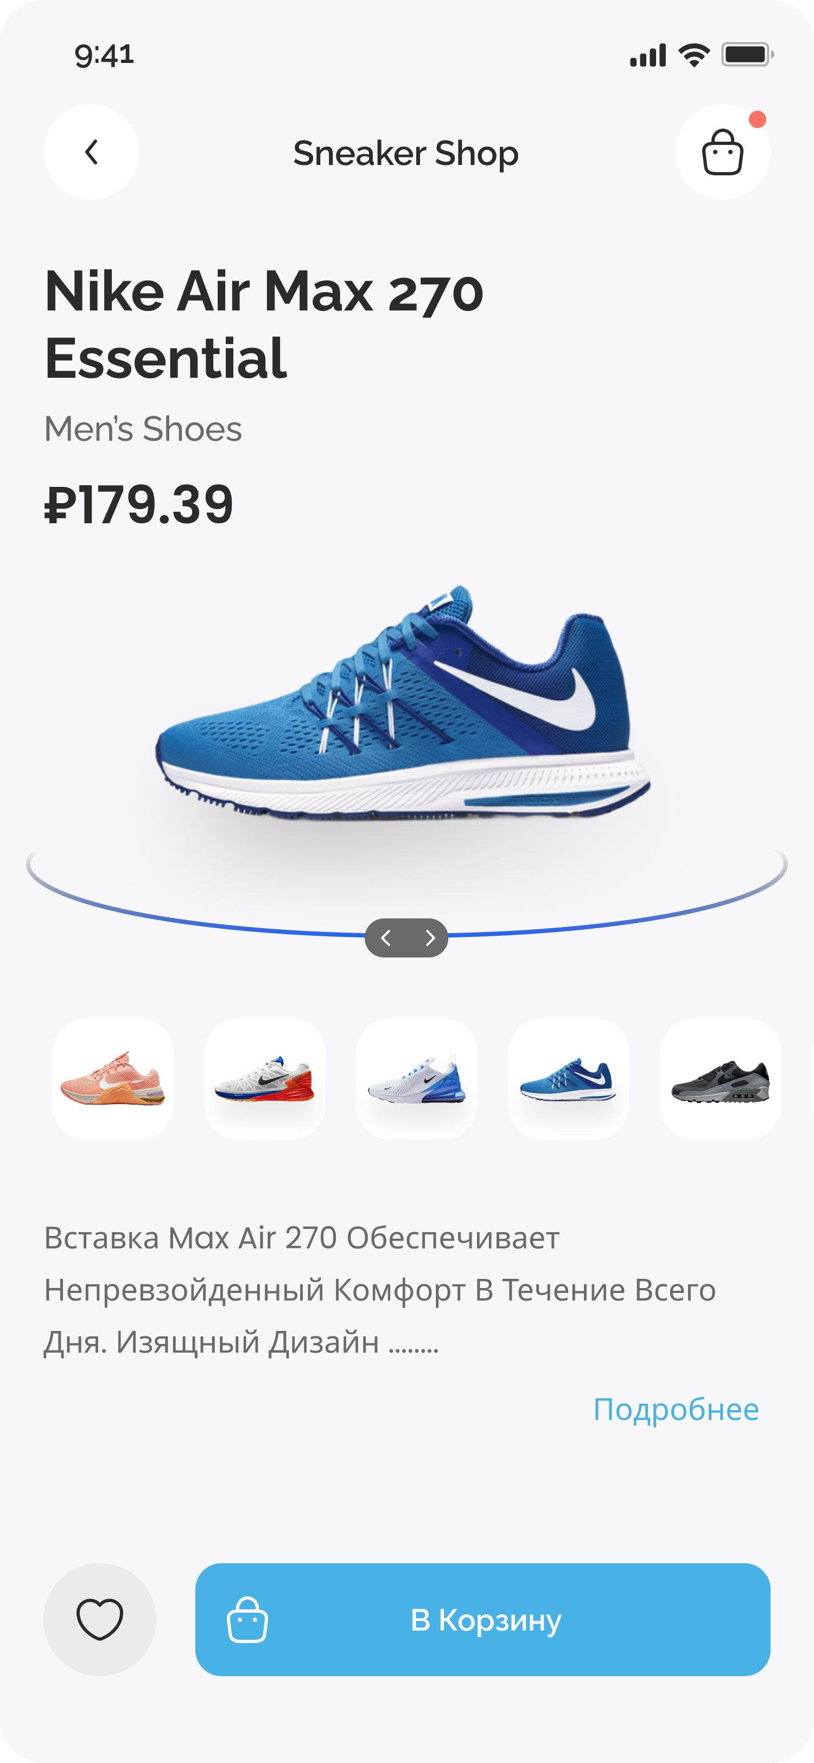
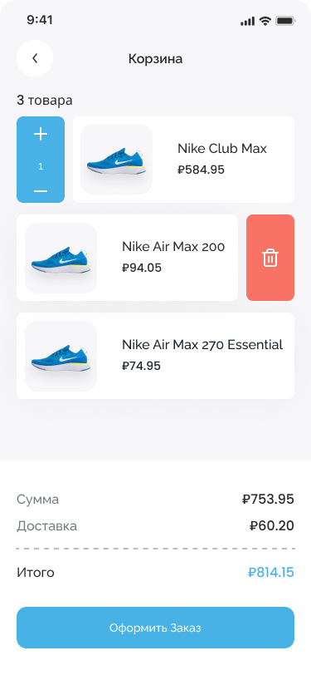
Покупка и оформление
Для того чтобы купить товар нужно нажать на него, после чего откроется более детальный экран. Нажмите на кнопку «В корзину», после перейдите в неё и оформите заказ.

Slide 12
На этом всё. Если у вас остались вопросы пишите нам на почту. Приятного пользования!

